Slide 1
La costruzione del nuovo bilancio 2025-2027
Relatore: Claudio Malavasi

Slide 2
Bilancio di previsione 2025-2027 tra novità e conferme
L’iter di formazione del bilancio: cenni

Slide 3

L’iter di formazione del bilancio: cenni
Il DM 25 luglio 2023 ha modificato il pc all. 4/1 introducendo un nuovo iter di formazione del bilancio di previsione, con lo scopo di
«stimolare» gli enti ad approvarlo entro il 31/12 es. n-1. Se lo scorso anno le novità sono arrivate a ridosso dei termini, per cui molti enti hanno fatto fatica ad adeguarsi, dal 2024 gli enti sono chiamati ad applicare necessariamente le norme…
L’approvazione del bilancio di previsione entro il 31/12 implica un lavoro di squadra, alla luce anche dei numerosi atti propedeutici che devono essere predisposti in simultanea (dal DUP in avanti).
Ricordiamo che le nuove norme si applicano a prescindere dall’adeguamento del regolamento di contabilità.

Slide 4







L’iter di formazione del bilancio: cenni
ITER ORDI- NARIO
FASE 6
Approvazione in consiglio
FASE 5
Negoziazione
politica
FASE 4
Negoziazione tecnica
FASE 3
Raccolta delle previsioni
FASE 2
Il bilancio tecnico
FASE 1
L’atto di indirizzo della giunta
15/09
05/10
20/10
15/11
31/12

Slide 5


L’iter di formazione del bilancio: cenni
Enti di piccole dimensioni
privi di struttura organizzativa idonea a formulare le previsioni (responsa- bile tecnico, del personale e entrate)
con meno di 50 dipendenti
ovvero
L’iter di predisposizione del bilancio negli enti di piccole dimensioni non prevede un atto di indirizzo della giunta ma solo la predisposizione di un bilancio tecnico entro il 30 settembre, sul quale la giunta elaborerà le previsioni con il supporto degli uffici

Slide 6

L’iter di formazione del bilancio: cenni
ITER SEMPLI FICATO
FASE 5
Il consiglio comunale approva il bilancio
FASE 4
L’organo esecutivo approva lo schema di bilancio
FASE 3
Il responsabile finanziario (o chi ne fa le veci) verifica le previsioni ed elabora
FASE 2
L’organo esecutivo definisce le previsioni di entrata e di spesa con l’ausilio degli
FASE 1
Il responsabile finanziario (o chi ne fa le veci) trasmette il bilancio tecnico
lo schema
uffici
all’organo esecutivo
30/09
15/10
20/10
15/11
31/12

Slide 7


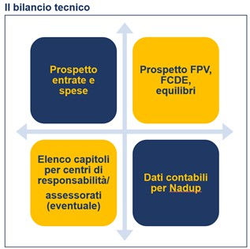


L’iter di formazione del bilancio: cenni
A prescindere dagli indirizzi della Giunta, entro il 15 di settembre il responsabile finanziario deve comunque elaborare un bilancio tecnico, composto dai seguenti prospetti:
FASE 2
Il bilancio tecnico
Quali previsioni deve contenere il bilancio tecnico?

Slide 8





L’iter di formazione del bilancio: cenni
FASE 2
Il bilancio tecnico
Secondo quanto previsto dall’es. n. 2 il bilancio tecnico “è elaborato sulla base delle linee strategiche ed operative del DUP 2025-2027 e per le previsioni delle entrate e delle spese che non sono state
tutte le previsioni idonee a garantire la realizzazione degli obiettivi inseriti nel DUP, il quale incorpora ovviamente le sottese scelte politiche. Se ad esempio il DUP prevede la realizzazione di un progetto pluriennale inerente i giovani finanziato con risorse dell’ente, il bilancio tecnico dovrà recepire le relative spese
le ulteriori previsioni di entrata e di spesa che, pur non considerate nel DUP, assumono carattere di necessarietà. Per queste poste si dovrà fare riferimento ad un criterio “storico”, assumendo i dati consolidati risultanti dai consuntivi degli esercizi precedenti.
considerate finanziario consuntivo
nel DUP, il responsabile fa
riferimento ai dati di
consolidati degli esercizi
precedenti, alla normativa vigente e alle previsioni del bilancio in corso di gestione relative alle annualità successive (cd.
trascinamento delle previsioni
assestate)”. Quindi, in sostanza nel
bilancio tecnico occorre inserire:

Slide 9


L’iter di formazione del bilancio: cenni
FASE 2
Il bilancio tecnico
Una volta predisposto da parte del responsabile finanziario, il bilancio tecnico viene trasmesso:
agli altri responsabili per la richiesta di previsioni
alla giunta ed al segretario/direttore generale per conoscenza.
Ai responsabili per la richiesta di previsioni
Responsabile finanziario
trasmette
Bilancio tecnico
Alla giunta e segretario/direttore per conoscenza
Non serve un atto di approvazione (determina). È sufficiente una semplice nota protocollata/mail

Slide 10

L’iter di formazione del bilancio: cenni
FASE 3
Raccolta delle previsioni
Ricevuto il bilancio tecnico e, se forniti, gli indirizzi della giunta comunale per la predisposizione del bilancio, i dirigenti/responsabili di servizio sono chiamati, entro il 5 di ottobre, a predisporre e comunicare al servizio finanziario “le previsioni di entrata e di spesa di competenza inviando proposte di integrazione e modifica del bilancio tecnico, unitamente alle indicazioni per la predisposizione dell’eventuale nota di aggiornamento al DUP (dati statistici, dati relativi alla modalità di gestione dei servizi – scadenze affidamenti, proroghe, nuovi appalti e/o convenzioni da stipulare e/o esternalizzazioni da effettuare – dati inerenti il personale e qualsiasi altro dato utile a rappresentare le caratteristiche dell’ente ed aggiornare eventualmente gli indirizzi programmatici)”.
In questa fase ciascun centro di responsabilità è chiamato a valutare attentamente le previsioni contenute nel bilancio tecnico e ad avanzare le richieste di modifica, tenendo conto:
dell’andamento della gestione;
delle richieste pervenute dai singoli assessori, in relazione a nuove attività, potenziamento di servizi
esistenti, ecc.
Nel caso in cui il bilancio tecnico evidenzi degli squilibri, i responsabili di spesa dovranno altresì individuare “la spesa di propria competenza che può essere ridotta e i responsabili delle entrate propongono gli interventi necessari ad incrementare le entrate e la capacità di riscossione dell’ente”.

Slide 11


L’iter di formazione del bilancio: cenni
FASE 4
Negoziazione tecnica
Una volta ricevute le richieste di previsione da parte degli altri responsabili, il processo di formazione del bilancio di previsione prosegue attraverso:
la verifica le previsioni di entrata e di spesa avanzate dai vari servizi nel rispetto dell’articolo 153, comma 4, del TUEL e la loro iscrizione in bilancio;
la determinazione del risultato presunto di amministrazione;
la predisposizione della versione finale del bilancio di previsione.
Il tutto deve essere predisposto dal responsabile finanziario entro il 20 di ottobre e successivamente trasmesso all’organo esecutivo.

Slide 12

L’iter di formazione del bilancio: cenni
Ma cosa succede se – come probabile - alla luce delle richieste pervenute dai singoli responsabili, in questa fase le previsioni di bilancio non dovessero garantire (più) il pareggio?
FASE 4
Negoziazione tecnica
“Se nel corso di tali attività il responsabile del servizio finanziario riscontra che le previsioni non garantiscono il rispetto dell’equilibrio generale e/o degli equilibri parziali, ne dà tempestiva- mente notizia all’organo esecutivo, al Segretario comunale e al Direttore generale ove previsto, al fine di ottenere le indicazioni necessarie per elaborare il bilancio di previsione nel rispetto degli equilibri finanziari. In assenza di indicazioni sulle previsioni da mantenere, da eliminare o da integrare, il responsabile del servizio finanziario elabora comunque una proposta di bilancio di previsione nel rispetto dell’equilibrio generale di bilancio e degli equilibri parziali, illustrando e motivando le proposte formulate”.
Il responsabile finanziario assume ancora una volta un ruolo fondamentale nella predisposizione del bilancio, in quanto deve garantire la quadratura nel rispetto dei tempi di approvazione, superando le indecisioni dei tecnici e della politica

Slide 13


L’iter di formazione del bilancio: cenni
FASE 5
Negoziazione politica
Secondo il pc, una volta che il responsabile del servizio finanziario, ricevute le richieste di previsione da parte degli altri centri di responsabilità, ha elaborato lo schema di bilancio e lo ha
trasmesso entro il 20 ottobre alla giunta, l’organo esecutivo:
predispone lo schema di bilancio di previsione e lo presenta all'organo consiliare unitamente ai relativi allegati entro il 15 novembre di ogni anno, in coerenza con quanto disposto dall’art. 174 del Tuel;
può chiedere al Responsabile del servizio finanziario di effettuare ulteriori modifiche e integrazioni, in ordine alle quali è richiesta la condivisione dei dirigenti competenti, applicando la regola del silenzio – assenso al fine del rispetto della tempistica prevista.
Anche se formalmente in questa fase il pc ammette che la giunta possa riaprire un bilancio quadrato, di fatto la fase 4 e la fase 5 devono essere gestite parallelamente e congiuntamente

Slide 14
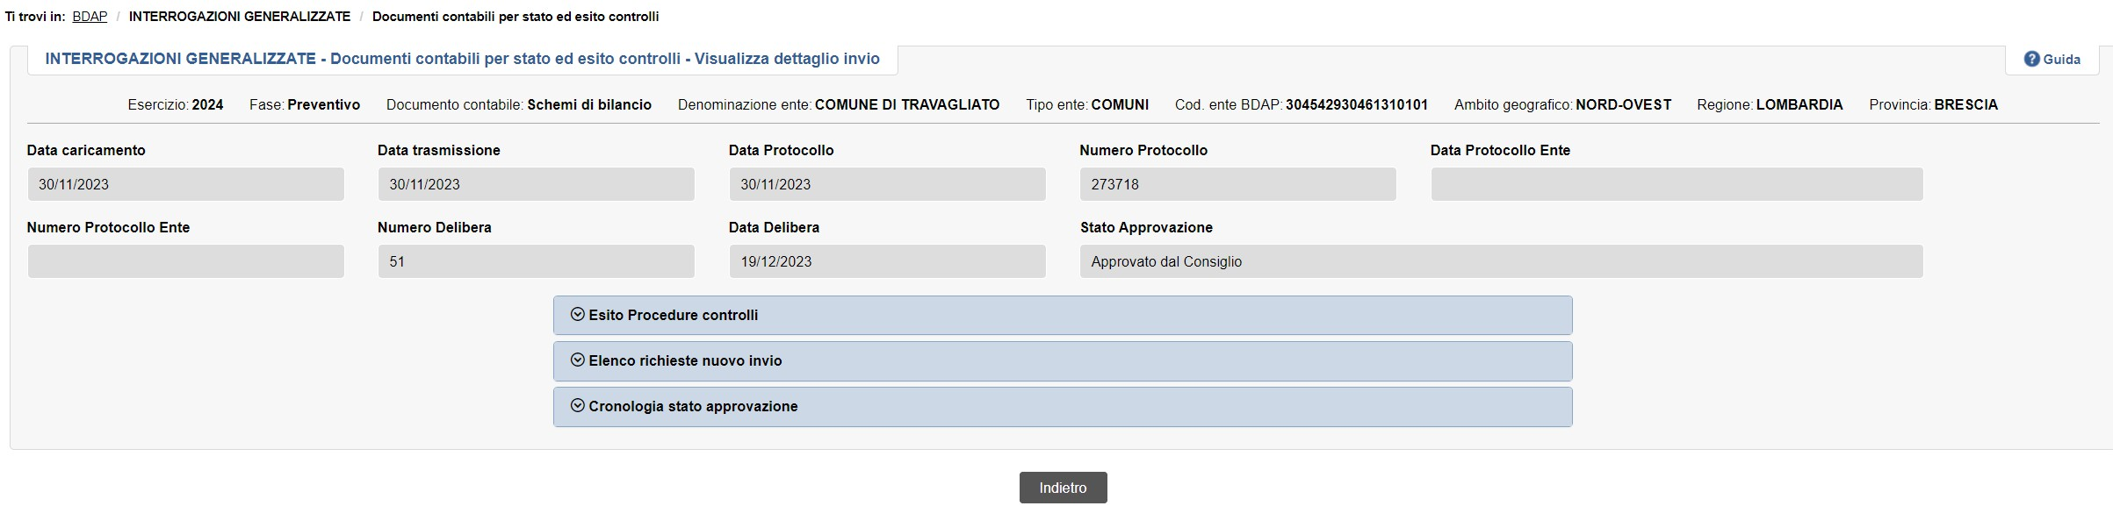


L’iter di formazione del bilancio: cenni
A partire dal Bilancio di Previsione 2025, è introdotto un nuovo stato «Bilancio di previsione trasmesso all’organo esecutivo» che può essere utilizzato per l’invio alla BDAP del bilancio di previsione, prima dell’approvazione dello schema in Giunta.
Gli stati possibili quindi sono:
Bilancio di previsione trasmesso all’organo esecutivo; Approvato dalla giunta o dall’organo esecutivo (invio facoltativo) Approvato dal consiglio o dal commissario

Slide 15
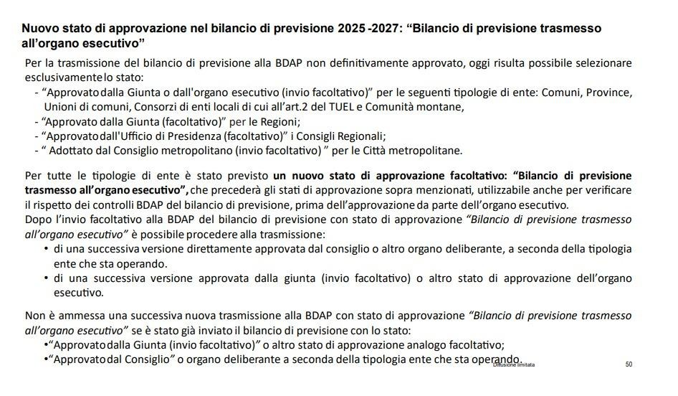

L’iter di formazione del bilancio: cenni

Slide 16
Bilancio di previsione 2025-2027 tra novità e conferme
Le modifiche agli schemi di
bilancio

Slide 17

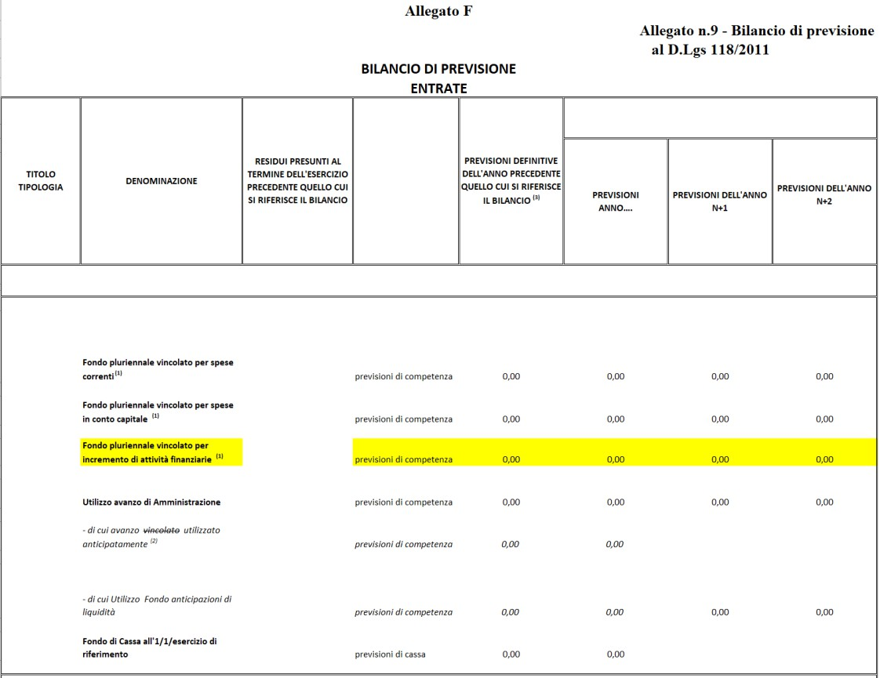
Le modifiche agli schemi di bilancio
Previsione delle Entrate
Con il XVI correttivo è stato introdotto il Fondo Pluriennale Vincolato per incremento di attività finanziarie, che nasce dalle spese iscritte al Fondo dal titolo 3 di spesa.
Seppur si tratti di una modifica tendenzialmente poco impattante all’atto pratico, è decisamente consigliabile codificare il nuovo capitolo di entrata e capire come i sistemi informativi gestiranno tale nuova informazione.

Slide 18
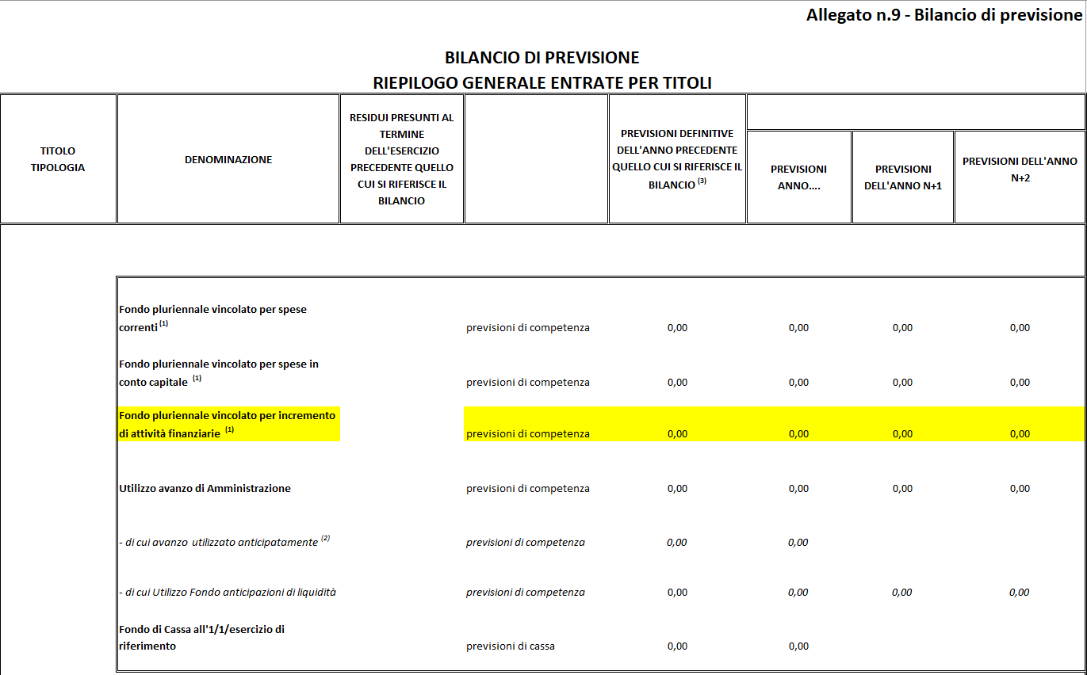
Le modifiche agli schemi di bilancio
Oltre al prospetto di Previsione delle Entrate è stato, ovviamente, variato anche il Riepilogo delle Entrate per Titoli,
introducendo il Fondo Pluriennale Vincolato per incremento di attività finanziarie.
Sarà importante capire come collegare i capitoli iscritti al P.F. U.3.04.09.01.000 – Fondo
Pluriennale Vincolato per attività finanziaria alla nuova entrata

Slide 19
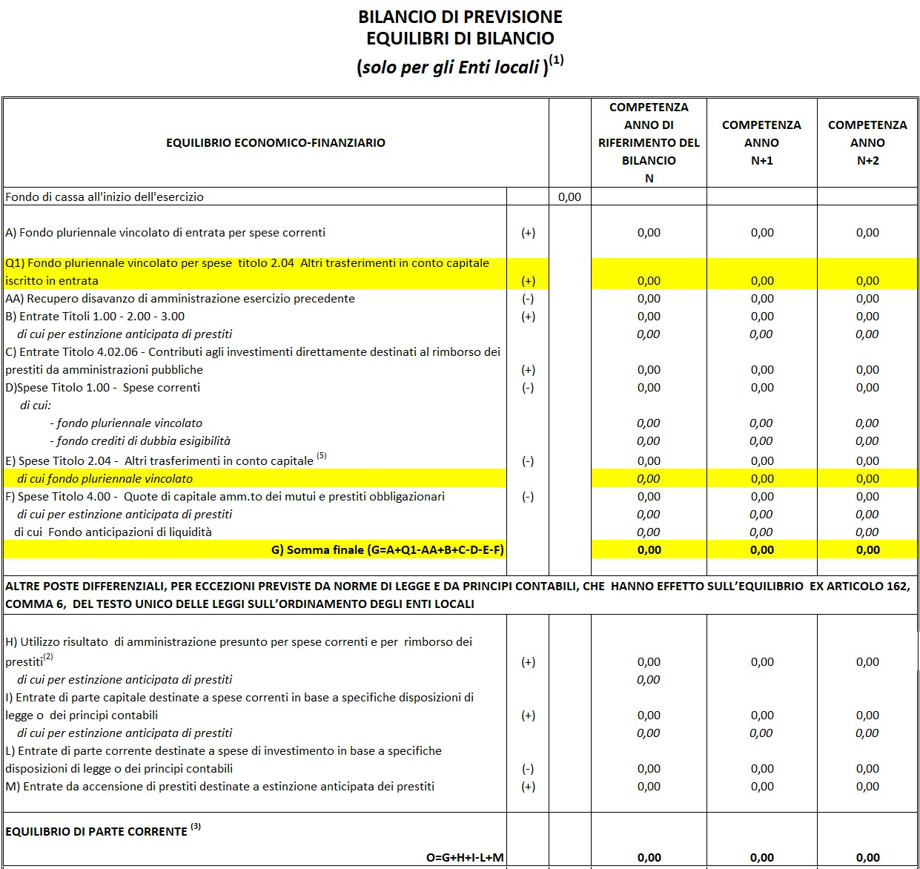

Le modifiche agli schemi di bilancio
Equilibri corrente
L’iscrizione
Pluriennale
di Bilancio –
del rigo Q1
Vincolato
PARTE
– Fondo
per spesa
titolo 2.04, in assenza di un piano finanziario specifico per le spese (che continueranno ad essere imputate al PF U.2.05.02.01.000) renderà molto complicato identificare tale fattispecie. Sarà necessario codificare un capitolo
ad hoc per le probabilmente prospetto.
entrate e gestire, manualmente, il

Slide 20
Il piano finanziario U.2.04, in ottemperanza ai dettami del Glossario SIOPE, va utilizzato per:
Accollo di mutui in capo al beneficiario;
Le modifiche agli schemi di bilancio
Escussione di garanzie a capo del beneficiario;
Ripiano di disavanzi del beneficiario, senza che per questo soggetto si verifichino incrementi patrimoniali.
Qualora queste spese fossero finanziate da entrate correnti o da avanzo di
amministrazione applicato alla parte corrente (dando per scontato che si
tratta di spesa non ripetitive) con esigibilità anteriore alla scadenza della
spesa (che in questo caso è legata all’orizzonte temporale dell’uscita di
cassa), si può generare Fondo Pluriennale Vincolato che – alla luce del
nuovo prospetto – dovrà essere gestito con particolare attenzione e capitoli
ad hoc.
20

Slide 21

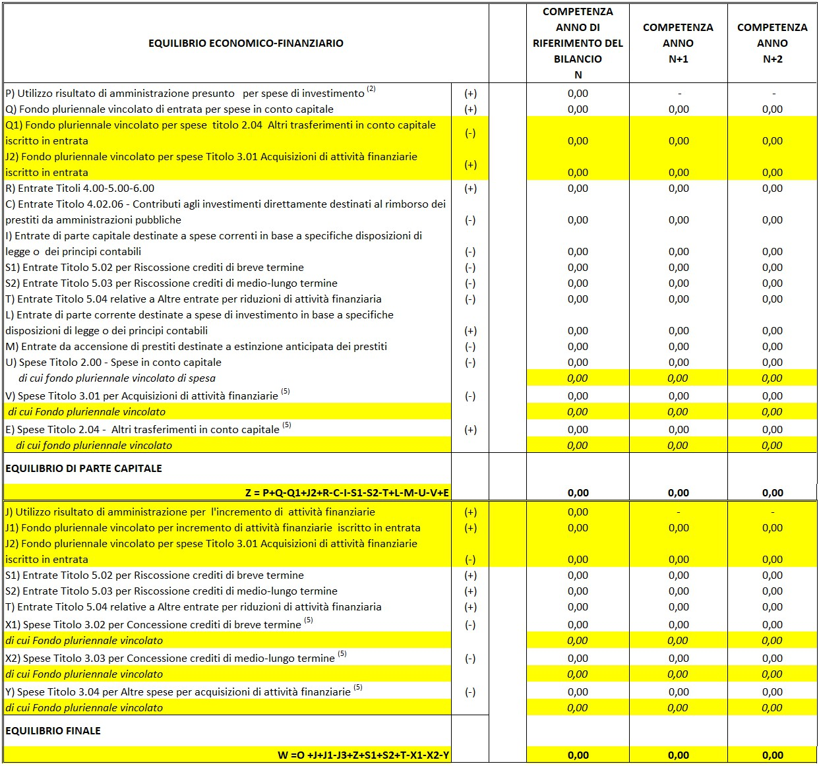
Le modifiche agli schemi di bilancio
Equilibri di Bilancio – parte capitale
L’iscrizione del rigo J1 – Fondo Pluriennale Vincolato Incremento di attività finanziarie, e J2 – Fondo Pluriennale Vincolato per spese titolo 3.01 in assenza di un piano finanziario specifico per le spese (che continueranno ad essere imputate al PF U.3.04.09.01.000) renderà molto complicato identificare tale fattispecie.
Sarà necessario codificare almeno due capitoli ad hoc per le entrate e gestire, probabilmente manualmente, il prospetto.

Slide 22
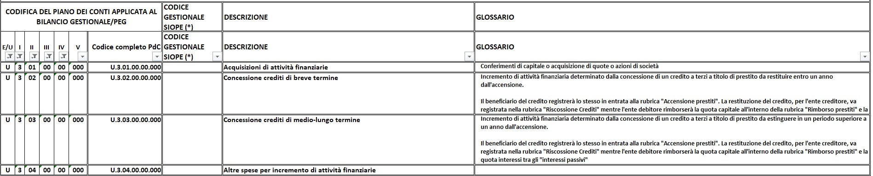
Le modifiche agli schemi di bilancio
Il titolo 3 di spesa, spesso bistrattato, riguarda:
che vanno finanziate – ad eccezione delle spese iscritte al titolo 3.01 - da
entrate iscritte al titolo 5 e, qualora fossero insufficienti, da entrate correnti.
Qualora l’esigibilità dell’entrata fosse antecedente a quella della spesa implicano la gestione di specifici capitoli di FPV sia in spesa che in entrata.

Slide 23
Bilancio di previsione 2025-2027 tra novità e conferme
Uno sguardo alle entrate
correnti

Slide 24
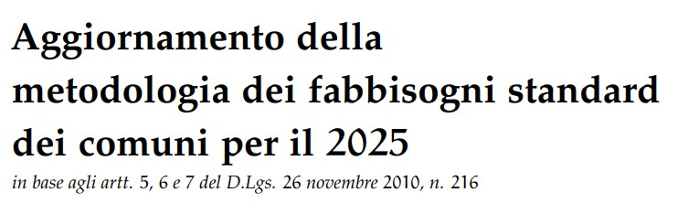

Uno sguardo alle entrate correnti
Le variabili che incidono sulla quantificazione del fondo di solidarietà comunale per il 2025-2027 sono le seguenti:
 | Quota da distribuire _{Capacità fiscale} % distribuita in % distribuita in Anno in base ai fabbisogni _{perequabile} base a criteri base al criterio standard perequativi storico
 | 2019 | 45 | 50 | 22,5 | 77,5
 | 2020 | 50 | 55 | 27,5 | 72,5
 | 2021 | 55 | 60 | 33 | 67
 | 2022 | 60 | 65 | 39 | 61
 | 2023 | 65 | 70 | 45,5 | 54,5
 | 2024 | 70 | 75 | 52,5 | 47,5
 | 2025 | 75 | 80 | 60 | 40
 | 2026 | 80 | 85 | 68 | 32
 | 2027 | 85 | 90 | 76,5 | 23,5
 | 2028 | 90 | 95 | 85,5 | 14,5
 | 2029 | 95 | 100 | 95 | 5
 | 2030 | 100 | 100 | 100 | 0
2
la perdita delle componenti vincolate relative agli asili nido, servizi sociali e trasporto alunni disabili, che confluiscono nel fondo speciale equità livello di servizi;
l’aumento del peso della quota da distribuire secondo i fabbisogni standard e della capacità fiscale perequabile;
l’aggiornamento e la revisione della metodologia dei fabbisogni standard che la Commissione Tecnica per i Fabbisogni Standard (CTFS) ha approvato in data 17/09/2024
3

Slide 25


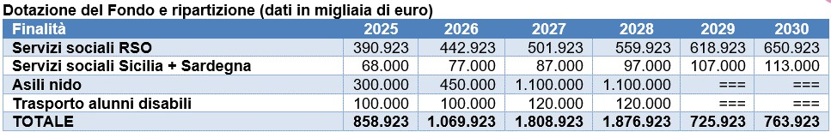
Uno sguardo alle entrate correnti
1
In attuazione della sentenza della Corte costituzionale 71/2023, l’art. 1, commi 496-501 della legge 213/2023 ha previsto l’istituzione a partire dal 2025 di un nuovo Fondo:
FSC – quota aggiuntiva servizi sociali
Dal 2025
al 2030 vengono accorpate nel
FONDO SPECIALE EQUITA’ LIVELLO DI SERVIZIO
FSC – quota aggiuntiva asili nido
Le quote ed i criteri di riparto del fondo
sono i medesimi previsti per il FSC
FSC – quota trasporto alunni disabili

Slide 26

Uno sguardo alle entrate correnti
Il nuovo fondo cambierà l’impostazione del bilancio perché le risorse si spostano dal titolo 1
al titolo 2. Ma solamente in via transitoria dal 2025 e fino al 2030.
Tit. | Descrizione | Anno 2024 | Dal 2025 al 2030
1 | FSC – quota generale | SI | SI
1 | FSC – quota servizi sociali | SI | NO
1 | FSC – quota asili nido | SI | NO
1 | FSC – quota trasporto alunni disabili | SI | NO
2 | Fondo speciale equità livello di servizi – Quota servizi sociali | NO | SI
2 | Fondo speciale equità livello di servizi – Quota asili nido | NO | SI
2 | Fondo speciale equità livello di servizi – Quota trasporto alunni disabili | NO | SI

Slide 27

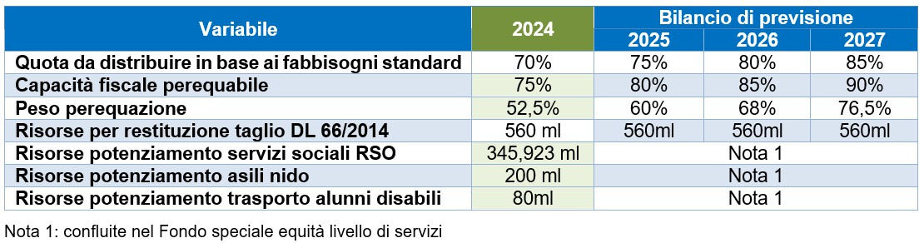

Uno sguardo alle entrate correnti
Voci | Rif. | 2024 | 2025 | 2026 | 2027
Risorse storiche | A | 3.037.309 3.376.878 | 3.037.309 | 3.037.309 | 3.037.309
IMU e TASI standard 2014 | B |  | 3.376.878 | 3.376.878 | 3.376.878
di cui IMU |  |  | 0 | 0 | 0
di cui TASI |  |  | 0 | 0 | 0
Fondo a compensazione delle risorse storiche | C | -339.569 | -339.569 | -339.569 | -339.569
Fabbisogno standard (SOSE) | D | 3.558.774 4.144.271 | 3.558.774 | 3.558.774 | 3.558.774
Capacità fiscale | E |  | 4.144.271 | 4.144.271 | 4.144.271
Fondo perequativo | F | -585.497 | -585.497 | -585.497 | -585.497
Percentuale di applicazione della componente standard | G | 52,5% 60,0% 68,0% 76,5%
Fondo di solidarietà assegnato con il metodo storico | H | -161.295 | -135.828 | -108.662 | -79.799
Fondo di solidarietà assegnato con il metodo fabbisogni-capacità fiscali | I | -307.386 | -351.298 | -398.138 | -447.905
Correttivo statistico (art. 1, co. 450, L 232/2016) | J | 3.118 -276.020 900.328 0 57.657 102.262 61.346 4.391 -1.247 | 0 | 0 | 0
Contributo aggiuntivo (art. 1, co. 449, lett. d-bis, L 232/2016) | K |  | 3.118 | 3.118 | 3.118
Totale riduzioni e rettifiche | L |  | -276.020 | -276.020 | -276.020
Totale riduzioni e rettifiche | L
Compensazione minori introiti IMU e TASI | M |  | 900.328 | 900.328 | 900.328
Contributo comuni fino a 5.000 abitanti (art. 1, co. 449, lett. d-ter, L 232/2016) | N |  | 0 | 0 | 0
Risorse aggiuntive per Servizi sociali L. 232/2016 c. 449 lettera d-quinquies | O |  | confluiti nel fondo speciale equità livello servizi
Risorse aggiuntive L. 232/2016 c. 449 lettera d-quater (restituzione taglio DL 66/2014) | P |  | 102.262 | 102.262 | 102.262
Risorse aggiuntive asili nido L. 232/2016 c. 449 lettera d-sexies | Q |  | confluiti nel fondo speciale equità livello servizi
Risorse aggiuntive trasporto alunni disabili L. 232/2016 c. 449 lettera d-octies | R |  | confluiti nel fondo speciale equità livello servizi
Accantonamento finale (segno -) | S |  | -1.247 | -1.247 | -1.247
Dotazione NETTA del Fondo di Solidarietà | T | 383.154 | 241.315 | 221.641 | 200.737
Restituzione della quota di alimentazione FSC | U | 582.333 | 582.333 | 582.333 | 582.333
STIMA dotazione LORDA finale del Fondo di Solidarietà | V | 965.487 | 823.648 | 803.974 | 783.070
Effetto Perequativo | Z | -125.994 | -144.439 | -164.113 | -185.017
La fuoriuscita delle risorse vincolate rende più evidenti gli effetti della perequazione negativa

Slide 28
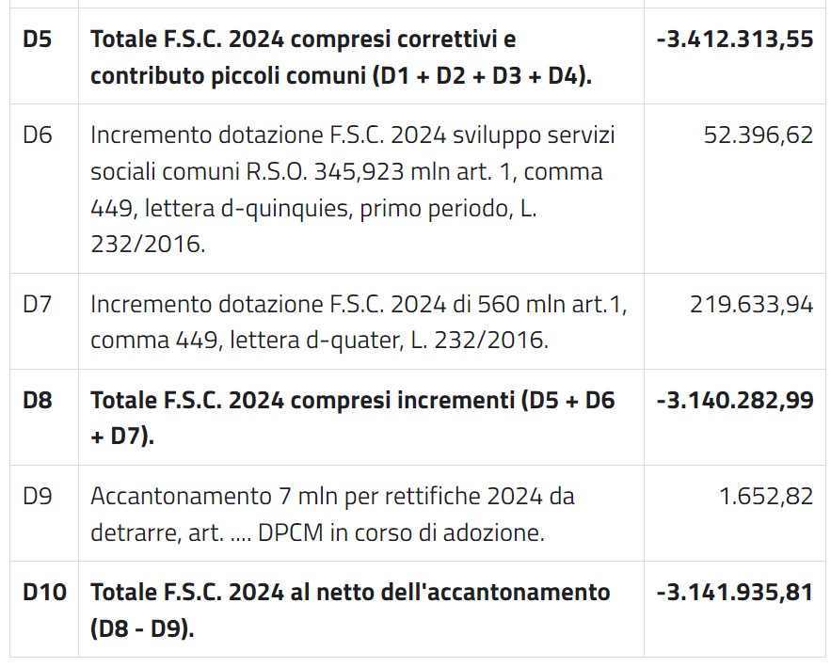

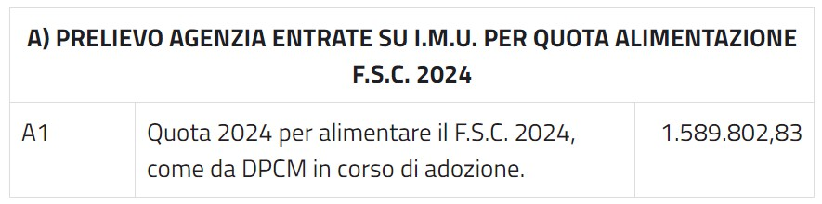


Uno sguardo alle entrate correnti
Gli enti con un FSC finale negativo (e che quindi subiranno una decurtazione dal gettito IMU) sono tenuti per il principio di integrità ad iscrivere nel bilancio di previsione l’IMU al lordo e in parte spesa la somma da trasferire allo Stato a titolo di alimentazione del fondo di solidarietà, da classificare alla missione 18, programma 01, piano finanziario U.1.04.01.01.001 (Trasferimenti correnti a Ministeri). Non è soggetto al giro contabile la quota IMU che alimenta il FSC (art. 6, DL 16/2014)
La quota A1 che alimenta il FSC non
va rappresentata in bilancio!!!
La quota D10+D6 deve essere esposta in bilancio come
gettito IMU in entrata e trasferimento allo Stato in spesa

Slide 29

Uno sguardo alle entrate correnti
Voci | 2024 | 2025 | 2026 | 2027
Risorse complessive destinate ai servizi sociali L. 231/2023, comma 496, lett. a) | 345.923.000 | 390.923.000 | 442.923.000 | 501.923.000
Risorse assegnate all'ente per i servizi sociali | 57.657 | 65.157 | 73.825 | 83.658
Risorse complessive destinate al potenziamento asili nido L. 231/2023, comma 496, lett. b) | 230.000.000 | 300.000.000 | 450.000.000 | 1.100.000.000
Numero utenti asili nido aggiuntivi | 8 | 10 12 |  | 41
Costo standard di riferimento per un utente a tempo pieno (euro) | 7.668,12 | 7.668,12 | 7.668,12 | 7.668,12
Risorse assegnate all'ente per gli asili nido nel 2024 (stima secondo criterio proporzionale) | 61.346 | 80.017 | 120.025 | 293.394
Risorse assegnate all'ente per gli asili nido nel 2024 (stima in base al numero di utenti) | 61.346 | 76.681 | 92.017 | 314.393
Risorse aggiuntive trasporto alunni disabili L. 231/2023, comma 496, lett. c) | 80.000.000 | 100.000.000 | 100.000.000 | 120.000.000
Numero utenti trasporto alunni disabili aggiuntivi | 1 | 1 1 1
Costo standard di riferimento per un utente a tempo pieno (euro) | 4.391,02 | 4.391,02 | 4.391,02 | 4.391,02
Risorse assegnate all'ente per trasporto alunni disabili nel 2024 (stima secondo criterio proporzionale) | 4.391,02 | 5.488,78 | 5.488,78 | 6.586,53
Risorse assegnate all'ente per trasporto alunni disabili nel 2024 (stima in base al numero di utenti) | 4.391,02 | 4.391,02 | 4.391,02 | 4.391,02
In attesa di conoscere le assegnazioni per il 2025, gli enti potranno effettuare la stima del fondo:
o su base proporzionale (riparametrando l’assegnazione 2024 sulla base
delle risorse previste per il triennio 2025-2027)
o sulla base del numero potenziale di utenti

Slide 30
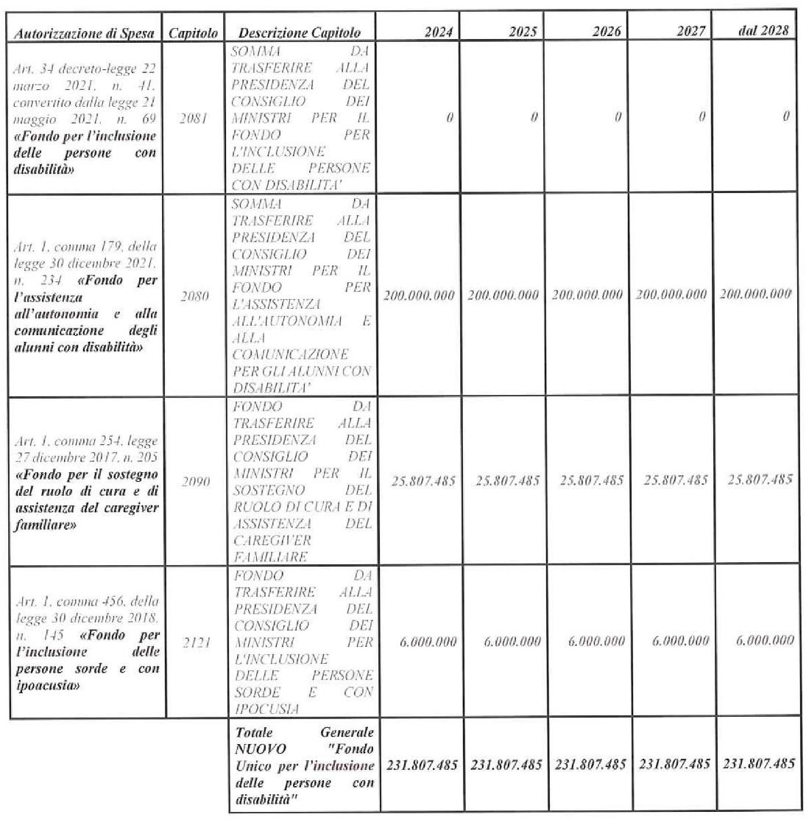

Uno sguardo alle entrate correnti
FONDO UNICO PER L’INCLUSIONE
PERSONE CON DISABILITA’
Fondo assistenza alunni con disabilità
Fondo assistenza caregiver familiare
Fondo inclusione persone sorde
Fondo inclusione persone con disabilità

Slide 31

Uno sguardo alle entrate correnti
Secondo anticipazioni diramate nei primi giorni di agosto, il Governo sta considerando una revisione significativa dell’imposta di soggiorno, con una bozza di norma che prevede sia un aumento dell'importo massimo fino a 25 euro al giorno per gli alberghi di lusso, sia la possibilità di estendere l'applicazione dell'imposta a tutti i 7.904 comuni italiani. Attualmente, l'imposta è applicabile solo dai capoluoghi, dalle unioni di comuni e dai comuni turistici.
La proposta prevede una rimodulazione degli importi in base
al costo del pernottamento:
fino a 5 euro per pernottamenti inferiori a 100 euro a notte,
fino a 10 euro per stanze tra 100 e 400 euro a notte,
fino a 15 euro per alloggi tra 400 e 750 euro a notte,
fino a 25 euro per pernottamenti in alberghi di extralusso, superiori a 750 euro a notte.

Slide 32

Uno sguardo alle entrate correnti
Il d.lgs. 213/2023 ha ridotto da 4 a 3 gli scaglioni dell’IRPEF limitatamente all’anno 2024. Per l’anno 2025 il mantenimento dei tre scaglioni è subordinato al reperimento delle risorse con la prossima legge di bilancio
scaglioni | 2023 | 2024 | 2025
Fino a 15.000 | 23% | 23% | 23%
Da 15.001 a 28.000 | 25% |  | 25%
Da 28.001 a 50.000 | 35% | 35% | 35%
Oltre 50.000 | 43% | 43% | 43%
Per il 2024 i comuni avevano tempo fino al 15 aprile per adeguare le aliquote dell’addizionale IRPEF ai nuovi scaglioni. In caso di inerzia, si prorogavano le aliquote e gli scaglioni 2023

Slide 33










Uno sguardo alle entrate correnti
Dal 2025 diventerà efficace l’obbligo di allegare alla delibera delle aliquote IMU il prospetto generato dal Portale del federalismo fiscale, in attuazione dei commi 745 e ssgg della legge 160/2019. Con il DM 6 settembre 2024 sono stati apportati numerosi correttivi al DM del 7 luglio 2023, colmando lacune che avevano fatto slittare di un anno l’entrata in vigore della disposizione (art. 6-ter DL 132/2023).
Approvano aliquote IMU 2025
Allegando il prospetto generato dal Portale
In mancanza, si applicano le aliquote di base
Tutti i comuni

Slide 34
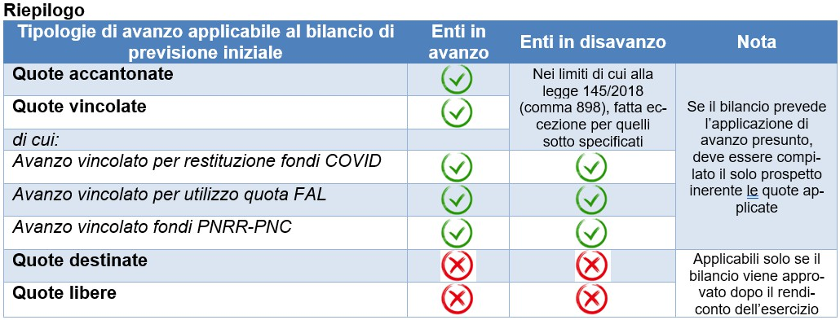


Uno sguardo alle entrate correnti
In sede di approvazione del bilancio, gli enti possono applicare solo:
avanzo accantonato
avanzo vincolato presunti, mentre devono
attendere l’approvazione del rendiconti per applicare avanzo destinato e libero.
Ricordiamo che l’avanzo può essere applicato solo al primo esercizio della previsione e che sul
2025 è obbligatorio applicare:
L’avanzo vincolato per la restituzione dei fondi COVID (enti in surplus o con ristori inutilizzati)
L’avanzo vincolato per l’utilizzo del FAL (quota capitale rimborsata nel corso dell’es. precedente)

Slide 35
Bilancio di previsione 2025-2027 tra novità e conferme
La spending review e la
regolazione dei fondi COVID

Slide 36
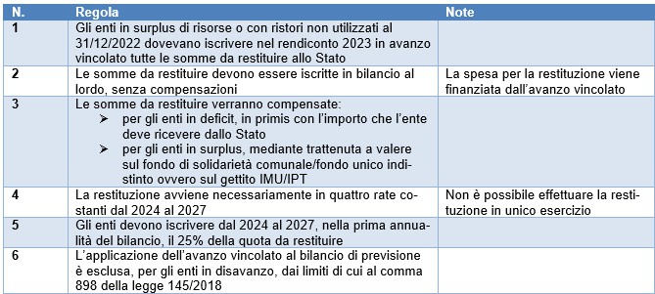
La spending review e la regolazione dei fondi COVID
La regolazione dei fondi COVID prevista dall’art. 106, comma 1, del d.l. 34/2020 è stata approvata con due distinti decreti: il DM Interno del 8 febbraio 2024 ed il DM Interno del 19 giugno 2024.

Slide 37
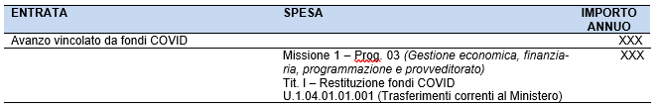

La spending review e la regolazione dei fondi COVID
Il MEF, con il comunicato del 19 giugno 2024, ha riepilogato le disposizioni contabili che gli enti locali dovranno seguire, precisando in particolare che “la “restituzione” delle risorse COVID ricevute in eccesso deve essere effettuata necessariamente in quote costanti in ciascuno degli anni 2024, 2025, 2026 e 2027 al fine di assicurare, per ciascuno degli anni di riferimento (2024, 2025, 2026 e 2027), la copertura annuale del fondo di cui all’articolo 1, comma 508, della legge 30 dicembre 2023, n. 213 (legge di bilancio 2024) e, pertanto, non può essere effettuata in un’unica soluzione. Inoltre, le restituzioni sono da iscrivere in spesa al codice U.1.04.01.01.001 – “Trasferimenti correnti a Ministeri. Ciò premesso, le quote confluite nell’avanzo vincolato dovranno, di anno in anno, essere applicate solo alla prima annualità considerata nel bilancio di previsione e per l’importo pari ad un quarto della quota vincolata nel risultato di amministrazione, che dovrà quindi ridursi annualmente con evidenza nel prospetto allegato a2) del rendiconto.”.
Non deve essere utilizzato il pf .020 bensì il pf 001

Slide 38

La spending review e la regolazione dei fondi COVID
Il bilancio di previsione 2025-2027 dovrà finanziare il contributo alla finanza pubblica previsto
a carico di ciascun ente locale:
per il solo anno 2025 dai commi 805-853 della legge 178/2020, il cui riparto è avvenuto con il DM Interno del 29 marzo 2024, come rettificato, per le province e città metropolitane, con il DM Interno 14 giugno 2024;
per gli anni 2025-2028 dai commi 533-535 della legge 213/2023, il cui riparto è stato anticipato con il comunicato della Finanza locale n. 2 del 4 luglio 2024, in attesa dell’adozione del relativo decreto in corso di perfezionamento.
Contributo alla finanza pubblica TOTALE 2024 2025 2026 2027 2028
Concorso alla finanza pubblica legge 178/2020 (all. b) o c) DM 29/03/2024) | 18.560 | 9.280 | 9.280
Concorso alla finanza pubblica legge 213/2024 (all. b) o c) Comunicato FL n. 2 del 4/7/24) | 39.383 | 19.671 | 19.712 | 20.159 | 20.590 | 20.606
Totale contributo alla finanza pubblica a carico dell'ente (leggi 178/2020 e 213/2020) 57.G43 28.G51 28.GG2 20.15G 20.5G0 20.606
La spesa deve essere iscritta in bilancio alla missione 01, programma 03, utilizzando il piano finanziario U.1.04.01.01.020 (Trasferimenti correnti al Ministero dell’Economia in attuazione di norme in materia di contenimento di spesa)

Slide 39
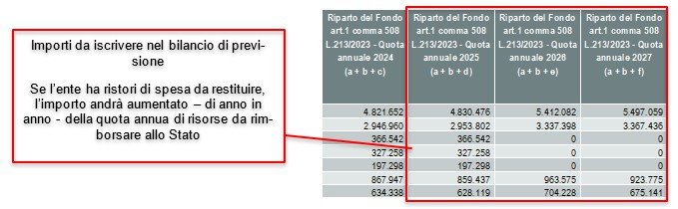
La spending review e la regolazione dei fondi COVID
A parziale ristoro degli oneri imposti agli enti locali a titolo di concorso alla finanza pubblica, il comma 508 della legge 213/2023 ha previsto un fondo alimentato in gran parte con la restituzione dei fondi COVID inutilizzati. Con il DM Interno del 23 luglio 2024 sono stati approvati gli elenchi dei beneficiari.
Per gli enti in deficit di risorse di importo superiore ai ristori di spesa da restituire, annualmente il contributo assegnato ai sensi del comma 508 della legge 213/2023 con DM 23 luglio 2024 andrà
aumentato della quota di ristori COVID.
39

Slide 40
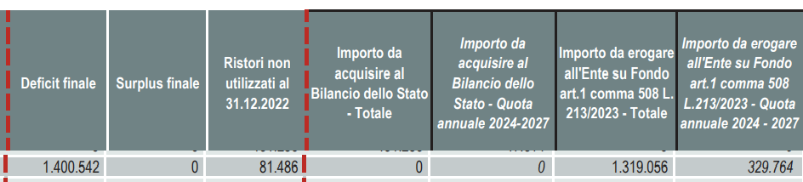
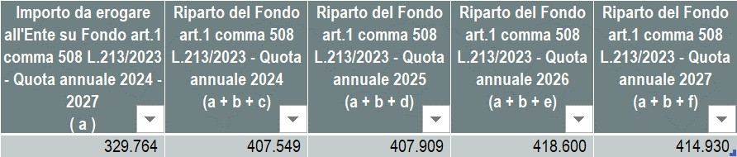
La spending review e la regolazione dei fondi COVID
Per gli enti in deficit di risorse con saldo positivo, la restituzione dei fondi avviene tramite il contributo a valere sul fondo di cui al comma 508 della legge 213/2023. Tale contributo dovrà essere solo maggiorato dell’eventuale quota di ristori di spesa COVID da restituire e finanziare con avanzo.
Esempio:
Un comune risulta in deficit complessivo di risorse COVID da decreto del 19 giugno 2024 pari a euro 1.400.452 e contestualmente deve restituire ristori specifici di spesa non utilizzati pari a euro 81.486. Pertanto, la quota che tale ente ha diritto a ricevere dallo Stato – a valere sul fondo di cui al comma 508 della legge 213/2023, è di euro 1.319.056. Tale importo risulta nell’elenco all. a) al DM del 23 luglio 2024, come si evince dalle seguenti tabelle:
Tabella all. C di cui al DM del 19 giugno 2024 Tab. all. a) al DM 23 luglio 2024 (fondo comma 508)
Le risorse sono le stesse e vengono
erogate attraverso il fondo ex comma
508. Attenzione a non duplicarle!!!
40

Slide 41

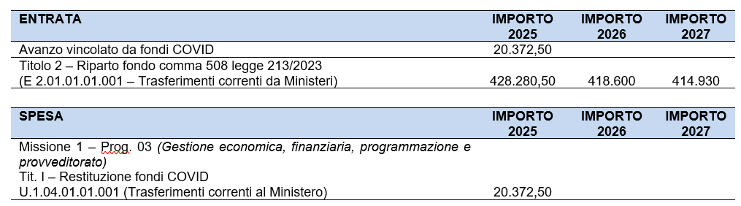
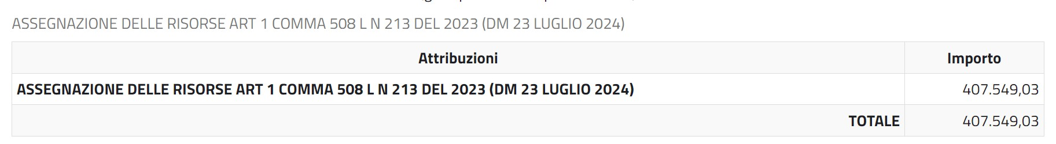

La spending review e la regolazione dei fondi COVID
Pertanto, la quota a) del fondo di cui al comma 508 della legge 213/2023 ripartita con il DM del 23 luglio 2024 di euro 329.764 (corrispondente al saldo netto del DM del 19 giugno 2024) andrà “aumentata” della quota annuale dei ristori COVID non utilizzati che dovranno essere restituiti allo Stato, pari a euro 20.372,5. Nel bilancio di previsione 2025-2027 l’ente dovrà valorizzare le poste come segue:
Per gli enti in deficit di risorse, il fondo di cui al comma 508 viene erogato integralmente, senza compensazioni con il contributo della spending review 2024

Slide 42













La spending review e la regolazione dei fondi COVID
Ricapitolando, nel BP 2025- 2027 l’ente dovrà iscrivere:
per il solo anno 2025, la restituzione dei fondi COVID (eventuale)
per il triennio 2025-2027 il contributo alla finanza delle LB 2020 e 2024
per il triennio 2025-2027 in entrata, il contributo di cui al comma 508 LB 2024
Contributi finanza pubblica LB 2021
e LB 2024
Restituzione fondi
COVID
Contributo in entrata comma 508 L. 213/2023
Sempre finanziata da avanzo vincolato
Spesa corrente non ricorrente
Entrata corrente non ricorrente
Imputata al pf U.1.04.01.01.001
Imputata al pf U.1.04.01.01.001
Imputata al pf E.2.01.01.01.001
SOLO 2025
2025-2027
2025-2027

Slide 43
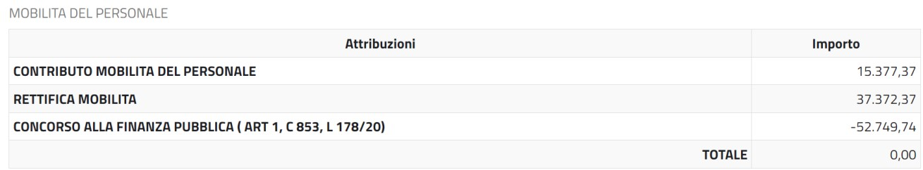

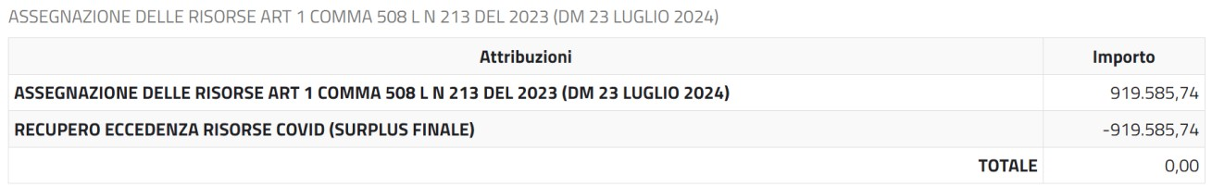
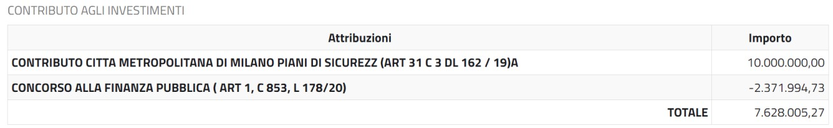
La spending review e la regolazione dei fondi COVID
Attenzione alle regolazioni contabili. Infatti il Ministero provvede a trattenere:
il contributo spending review Legge 178/2020 dal FSC/Fondo unico per le province (se
capiente) ovvero da qualsiasi altro contributo spettante all’ente e in ultimo dall’IMU/IPT;
il recupero delle risorse COVID, dal FSC/Fondo unico per le province (se capiente), ovvero dall’assegnazione del contributo di cui al comma 508 o qualsiasi altra somma spettante

Slide 44
Bilancio di previsione 2025-2027 tra novità e conferme
La spesa tra risparmi e aumenti

Slide 45

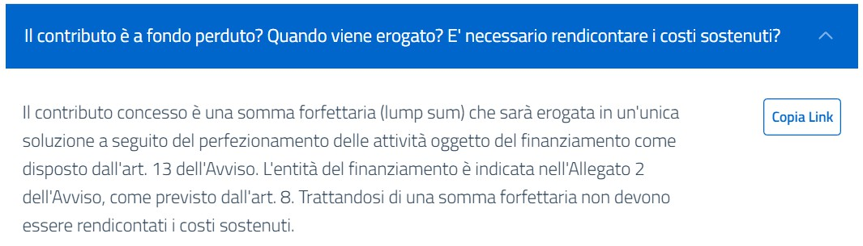
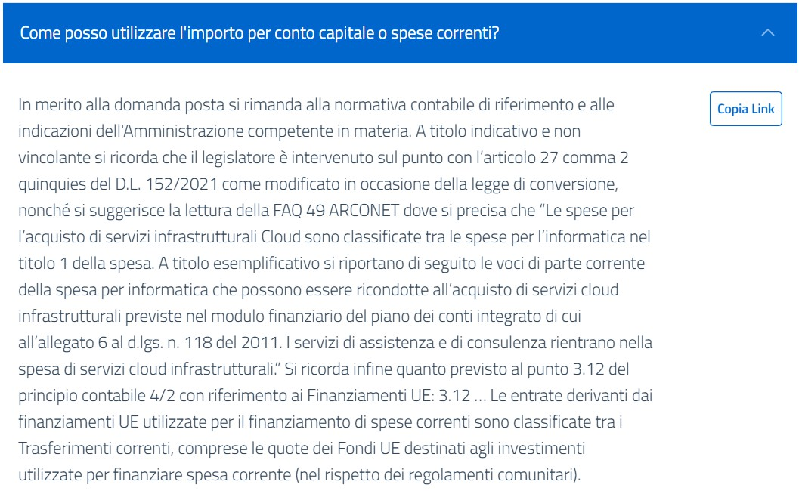

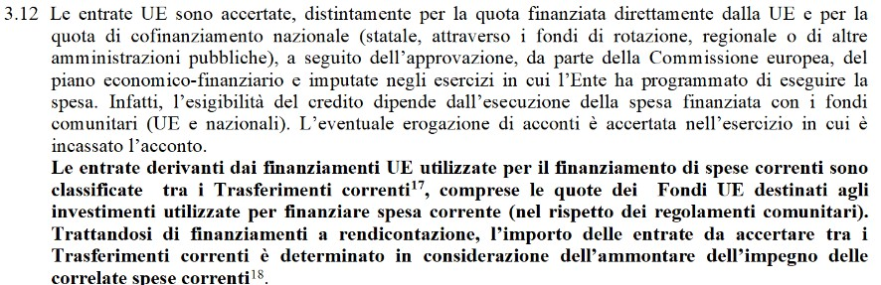
Uno sguardo alle entrate correnti
Le somme concesse per raggiungere gli obiettivi di PA Digitale 2026 sono «lump sum», quindi non soggetti a rendicontazioni ed erogati al raggiungimento dell’obiettivo.
Le somme, ai sensi del par. 3.12 del PCA 4/2 andavano accertate al titolo 2 dell’entrata ed imputate all’esercizio di erogazione della somma da parte del Ministero.
Non dovrebbero quindi esserci né Avanzo Vincolato né Fondo Pluriennale Vincolato, a meno che nell’esercizio si sia rendicontato l’obiettivo ed ottenuta conferma del raggiungimento.

Slide 46

Uno sguardo alle entrate correnti
Per gli enti che hanno rendicontato l’obiettivo ed incassato le somme, l’eventuale eccedenza rispetto al costo sostenuto, è da considerarsi un’entrata non ricorrente e non vincolata.
Tali somme possono essere utilizzate per:
Pagamenti dei canoni relativi ai progetti PA Digitale 2026 per gli esercizi
futuri;
Nuovi progetti di digitalizzazione/informatizzazione dell’ente; Altre spese di investimento;
Spesa corrente non ricorrente;
Assorbimento del disavanzo.
Come utilizzare tali somme nel bilancio 2025?

Slide 47

Uno sguardo alle entrate correnti
Per applicare tali somme al bilancio di previsione conviene:
nel prospetto A.2 del risultato presunto di amministrazione svincolare eventuali vincoli da trasferimenti esistenti al 31.12;
apporre un vincolo formale sull’entrata non ricorrente incassata; esplicitare il vincolo formale nel prospetto A.2 del risultato presunto; applicare avanzo presunto alla prima annualità del bilancio.
Per apporre il vincolo formale all’eccedenza di entrata derivante dai progetti PA Digitale 2026 è sufficiente esplicitare tale volontà con un richiamo ad hoc nella deliberazione di approvazione dello schema di bilancio e riproporlo nella deliberazione del consiglio di approvazione dello stesso, ricordando che è necessario attestare che ricorrano le fattispecie per il vincolo formale, cioè:
attestazione di entrata non ricorrente;
attestazione dell’incasso;
attestazione di assenza di disavanzo di amministrazione;
attestazione di assenza di debiti fuori bilancio non riconosciuti e non finanziati

Slide 48
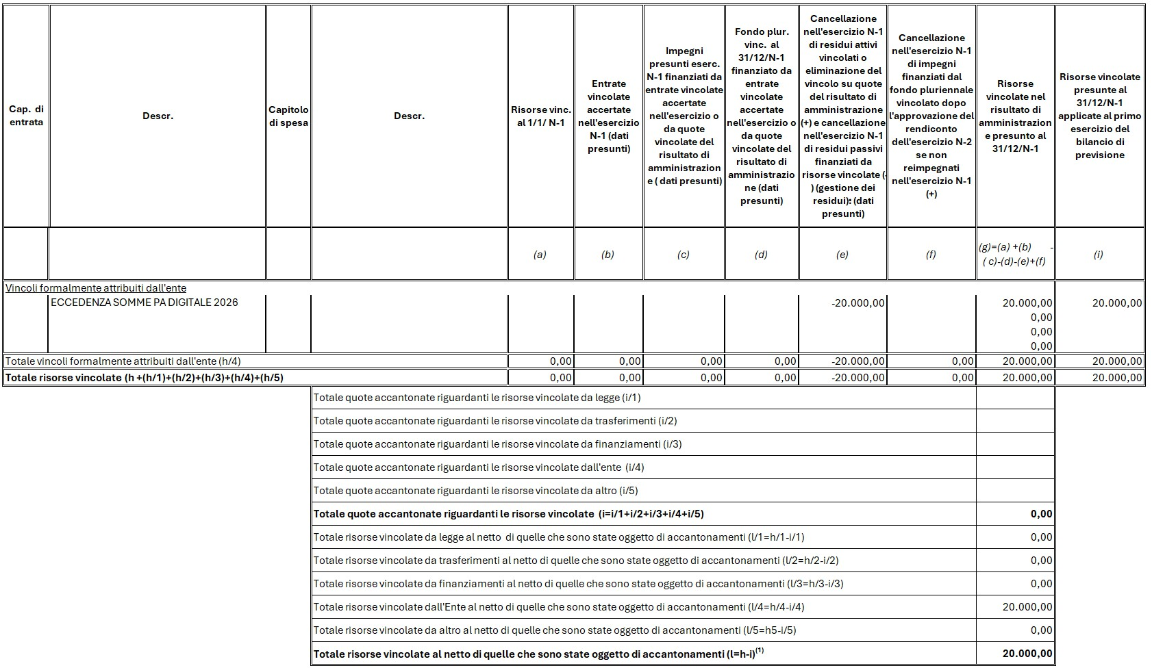
Uno sguardo alle entrate correnti
Per esplicitare l’apposizione del vincolo formale nel prospetto A.2 è sufficiente valorizzare, con segno negativo, la colonna e) del prospetto

Slide 49
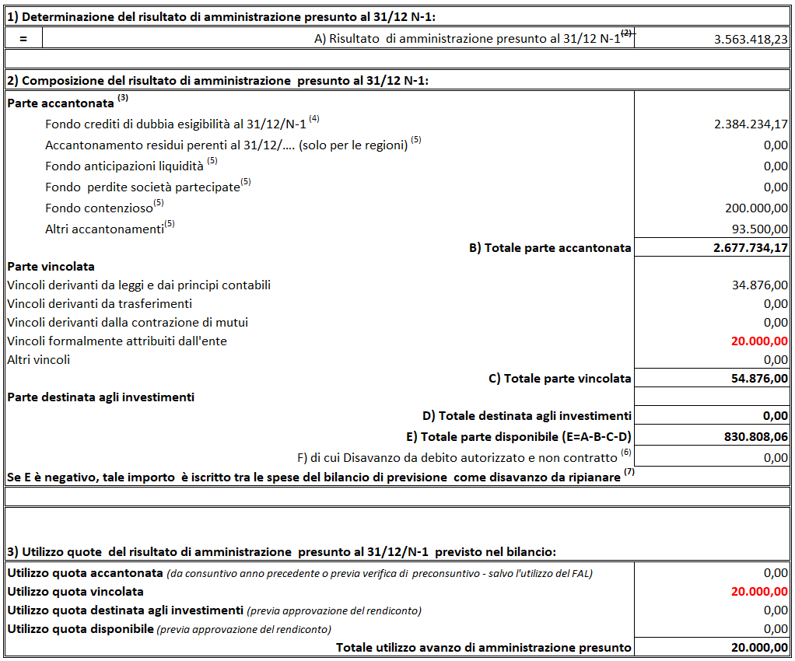

Uno sguardo alle entrate correnti
Sarà necessario esplicitare l’applicazione della quota vincolata applica alla prima annualità del bilancio anche nel prospetto del Risultato Presunto di Amministrazione al 31.12 dell’anno precedente a quello di bilancio.

Slide 50
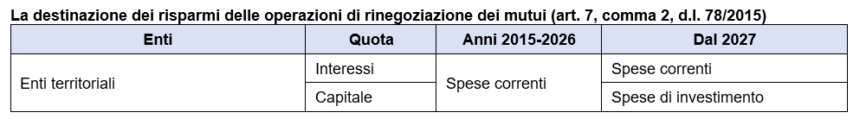
Uno sguardo alle entrate correnti
In materia di indebitamento degli enti locali, l’art. 6-quinquies del d.l. 215/2023 dispone l’estensione, fino al 2026 compreso della possibilità di utilizzare, senza vincoli di destinazione, quindi anche per spese correnti, i risparmi derivanti da operazioni di rinegoziazione dei mutui e riacquisto di titoli obbligazionari emessi prevista dall’art. 7, comma 2, del d.l. 78/2015 (comma 1).
Grazie alle modifiche apportate dall’art. 7, comma 2, del DL 78/2015, i
risparmi possono essere utilizzati fino al 2027 compreso per spese correnti

Slide 51
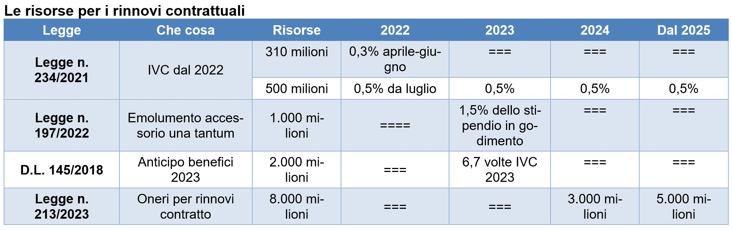


Il bilancio di previsione 2025-2027/2: gli altri accantonamenti
Il rinnovo dei contratti nazionali di lavoro per il periodo 2022-2024 è subordinata alla quantificazione delle risorse da destinare a tale finalità ed al reperimento della relativa provvista finanziaria. A tale proposito la legge 213/2023, commi 27 e 29-30, ha stanziato nel bilancio statale le risorse necessarie per complessivi 8 miliardi di euro (3 miliardi per il 2024 e 5 miliardi a regime dal 2025) che si aggiungono a quelli già stanziati dal d.l. n. 145/2023 per l’erogazione dell’anticipo dei benefici contrattuali
La RT al DDL di bilancio 2024 stima nel 5,78% l’incremento medio degli stipendi per il nuovo contratto. Tale % comprende anche l’IVC maggiorata già attribuita ai dipendenti nel corso del 2024 o erogata in anticipo nel 2023.

Slide 52

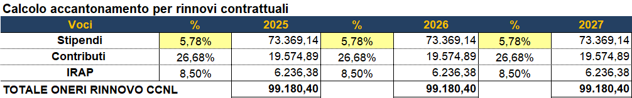
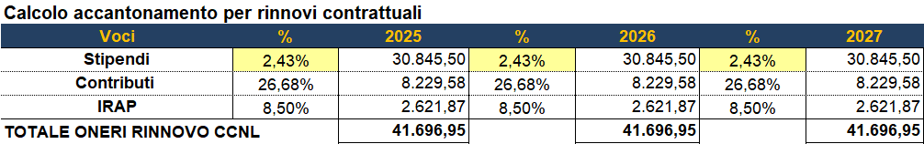
Il bilancio di previsione 2025-2027/2: gli altri accantonamenti
Nel BP 2025-2027 dovranno essere inserite anche le risorse per il rinnovo del CCNL 2022- 2024, secondo la % stabilita dalla legge di bilancio (5,78%+oneri)
Enti che nei capitoli stipendiali 25-27 non hanno considerato l’IVC maggiorata
Enti che nei capitoli stipendiali 25-27 hanno considerato l’IVC maggiorata
52

Slide 53

Il bilancio di previsione 2025-2027/2: gli altri accantonamenti
E’ OBBLIGATORIO L’ACCANTONAMENTO PER I RINNOVI CONTRATTUALI?
«Nelle more della firma del contratto si auspica che l’ente accantoni annualmente le necessarie risorse concernenti gli oneri attraverso lo stanziamento in bilancio di appositi capitoli sui quali non è possibile assumere impegni ed effettuare pagamenti. In caso di mancata sottoscrizione del contratto, le somme non utilizzate concorrono alla determinazione del risultato di amministrazione» (par. 5.2, lett. a)
PC all. 4/2
SECONDO LA CORTE DEI CONTI IL REPERIMENTO IN BILANCIO DELLE RISORSE PER I RINNOVI CONTRATTUALI, SEBBENE NON OBBLIGATORIO PER LEGGE, E’ CONDIZIONE PER ATTESTARE IL PERMANERE DEGLI EQUILIBRI
Corte dei conti, Sezione regionale di controllo per la Liguria, deliberazioni n.
10/2021/PRSP; n. 11/2020/PRSP; n. 194/2022/PRSE

Slide 54

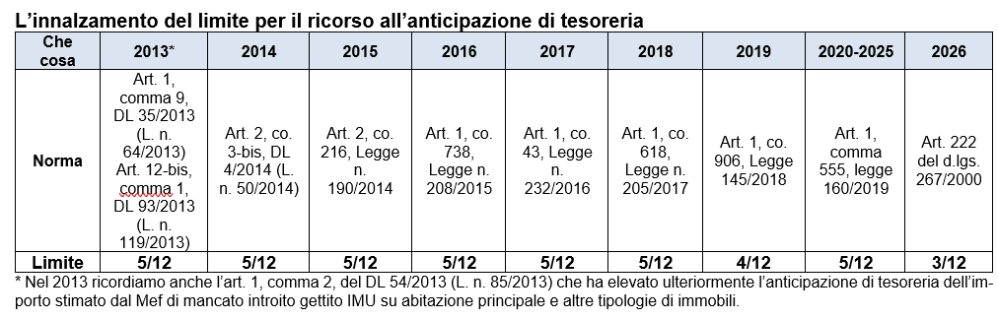
Uno sguardo alle entrate correnti
L’art. 222 del Tuel fissa a 3/12 il limite massimo dell’anticipazione di tesoreria calcolato sulle entrate correnti del penultimo esercizio precedente. Fino al 2025 compreso tale limite è esteso a 5/12 fino a tutto il 2025.
Legge 160/2019
555. Al fine di agevolare il rispetto dei tempi di pagamento di cui al decreto legislativo 9 ottobre 2002, n. 231, il limite massimo di ricorso da parte degli enti locali ad anticipazioni di tesoreria, di cui al comma 1 dell'articolo 222 del testo unico di cui al decreto legislativo 18 agosto 2000, n. 267, è elevato da tre a cinque dodicesimi per ciascuno degli anni dal 2020 al 2025.

Slide 55
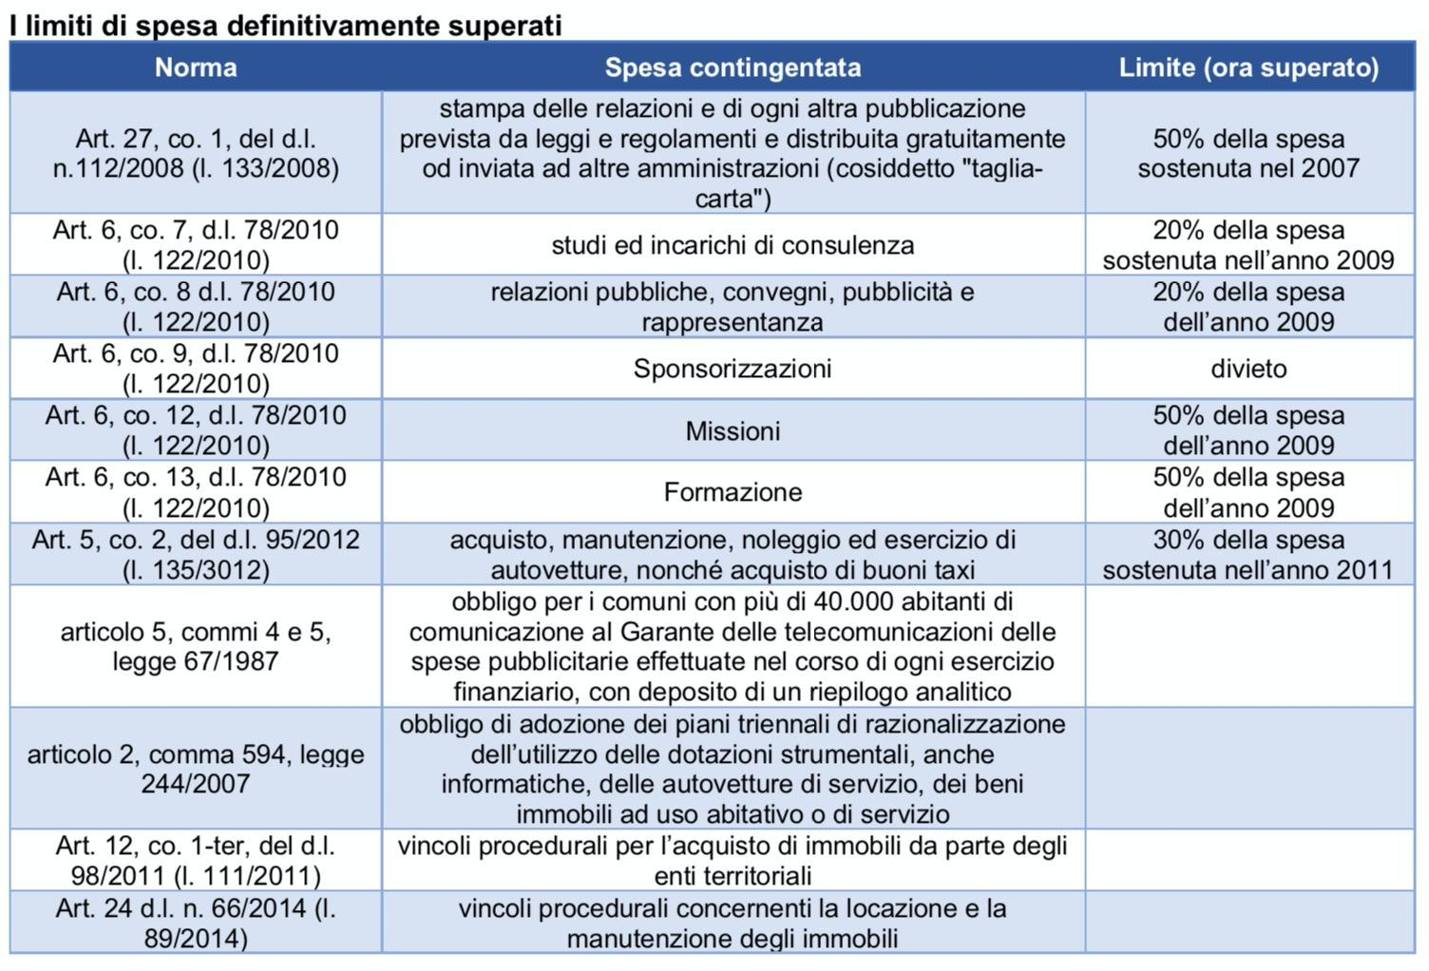
Uno sguardo alle entrate correnti
L’art. 57 del DL
DESTINATARI
124/2019 ha disappli- cato a partire dal 2020
- nei confronti degli enti territoriali e dei rispetti- vi organismi e società partecipate - le disposi- zioni limitative di spesa introdotte a partire dal DL 78/2010 in avanti nei confronti di tutte le amministrazioni pubbli-
Regioni
Province
Comuni e Unioni
Organismi strumentali
che. Riportiamo di
Enti strumentali
seguito le disposizioni
“superate”:
Società partecipate

Slide 56
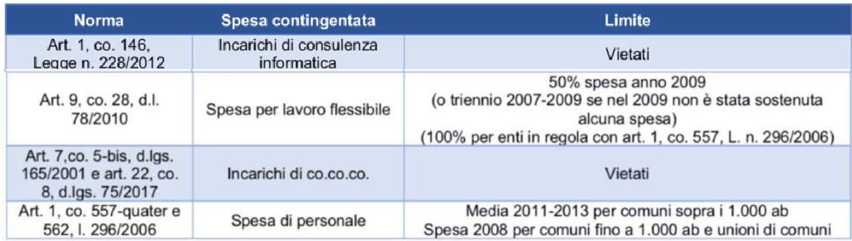

Uno sguardo alle entrate correnti
Allo stato attuale restano in vigore poche limitazioni sulla spesa, inerenti più che altro il personale, che riepiloghiamo nella seguente tabella
Con riferimento agli incarichi di collaborazione, ricordiamo che l’art. 3, comma 55, della legge 244/2007 demanda al bilancio la fissazione del limite massimo della spesa annua per incarichi di collaborazione. Invece non è più in vigore l’art. 14, comma 1, del d.l. n.l 66/2014 che imponeva di non superare la spesa per il conferimento di incarichi di studio, ricerca e consulenza di un importo parametrato al conto annuale del personale 2012

Slide 57
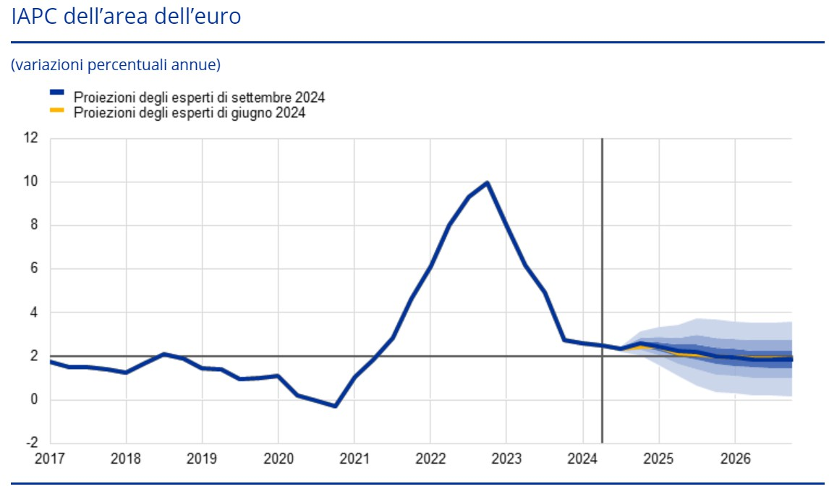
Uno sguardo alle entrate correnti
In relazione al tasso di inflazione, gli enti devono considerare sul nuovo bilancio di previsione gli effetti sulla spesa connessi a:
adeguamento ISTAT dei contratti per
acquisizione lavori, beni e servizi;
spesa per acquisizione di luce e gas;
impatto su nuovi affidamenti;
andamento tassi di interesse sui mutui variabili;
rivalutazione dei canoni di locazione passiva (dal 2024 non opera più il blocco degli affitti previsto dall’art. 3, comma 1, del d.l. 95/2012)
Per i prossimi mesi ci si attende un graduale ritorno verso tassi di inflazione vicini ai target della BCE; tale dinamica determinerà, per il 2024 una forte decelerazione del deflatore della spesa delle famiglie residenti (+1,6% dal +5,2% del 2023) a cui seguirà un moderato incremento nel 2025 (+2,0%).
Gli enti dovranno tenerne conto oltre che per le previsioni di bilancio anche per eventuali accantonamenti a fondo passività potenziali
57

Slide 58
Novità normative DL 113/2024
La costruzione del nuovo bilancio 2025-2027

Slide 59

Novità normative DL 113/2024
Art. 17-ter. Proroga dell'utilizzo libero delle economie da mutuo
1. All'articolo 7, comma 2, del decreto-legge 19 giugno 2015, n. 78 , convertito, con modificazioni, dalla
legge 6 agosto 2015, n. 125, la parola: «2026» è sostituita dalla seguente: «2027».
Art. 18. Interpretazione autentica in materia di rinegoziazione dei mutui da parte degli enti territoriali
1 . L'articolo 7, comma 2, del decreto-legge 19 giugno 2015, n. 78 , convertito, con modificazioni, dalla legge 6 agosto 2015, n. 125, si interpreta nel senso che le risorse di cui al medesimo comma sono anche quelle di cui all'articolo 2, comma 46, della legge 24 dicembre 2007, n. 244 e di cui agli articoli 2 e 3 del decreto-legge 8 aprile
2013, n. 35, convertito, con modificazioni, dalla legge 6 giugno 2013, n. 64, nonché quelle di cui all'articolo 1, comma 10, del medesimo decreto-legge n. 35 del 2013, relative alla Sezione degli enti locali del Fondo per assicurare la liquidità per pagamenti dei debiti certi, liquidi ed esigibili, e successivi rifinanziamenti
Viene estesa al 31/12/2027 la possibilità di utilizzare i risparmi derivanti dalla rinegoziazione dei mutui a spese correnti. Tale disposizione si applica anche ai mutui concessi per le anticipazioni di liquidità.
DL 113/2024

Slide 60

Novità normative DL 113/2024
Art. 18-bis. Deroga ai vincoli di utilizzo dell'avanzo di amministrazione previsti dall'articolo 187, comma 3- bis, del testo unico delle leggi sull'ordinamento degli enti locali
1 . Al fine di facilitare l'assolvimento degli obblighi derivanti dalla realizzazione degli interventi di investimento, nel rispetto dei tempi di pagamento dei debiti commerciali da parte degli enti locali, limitatamente agli esercizi finanziari 2024, 2025 e 2026, non si applicano le limitazioni previste dall'articolo 187, comma 3-bis, del testo unico delle leggi sull'ordinamento degli enti locali, di cui al decreto legislativo 18 agosto 2000, n. 267, a condizione che il ricorso all'anticipazione di tesoreria o all'utilizzo, in termini di cassa, delle entrate vincolate per il finanziamento delle spese correnti sia stato determinato dalla necessità di pagare spese in attuazione del PNRR.
DL 113/2024
Per il 2024-2025-2026 non operano i limiti di applicazione dell’avanzo nel caso di deficit di cassa, qualora queste siano dovute ad anticipazione di pagamenti PNRR

Slide 61

Novità normative DL 113/2024
Art. 18-quinquies. Disposizioni finanziarie in materia di PNRR
. Al fine di assicurare la liquidità di cassa necessaria per i pagamenti di competenza dei soggetti attuatori degli interventi del PNRR, fatta salva la disciplina delle anticipazioni già prevista ai sensi della normativa vigente, le Amministrazioni centrali titolari delle misure provvedono al trasferimento delle occorrenti risorse finanziarie, fino al limite cumulativo del 90 per cento del costo dell' intervento a carico del PNRR, entro il termine di trenta giorni decorrenti dalla data di ricevimento delle richieste di trasferimento.
. In sede di presentazione delle richieste di cui al comma 1, i soggetti attuatori attestano l'ammontare delle spese risultanti dagli stati di avanzamento degli interventi e l'avvenuto espletamento dei controlli di competenza previsti dal proprio ordinamento, nonché le verifiche sul rispetto dei requisiti specifici del PNRR. La documentazione giustificativa è conservata agli atti dai soggetti attuatori ed è resa disponibile per essere esibita in sede di audit e controlli da parte delle autorità nazionali ed europee. Sulla base delle attestazioni di cui al primo periodo, le Amministrazioni centrali titolari delle misure provvedono ai relativi trasferimenti, riservandosi i successivi controlli sulla relativa documentazione giustificativa, al più tardi, in sede di erogazione del saldo finale dell'intervento.
3. Con decreto del Ministro dell'economia e delle finanze, da adottare entro sessanta giorni dalla data di entrata in vigore della legge di conversione del presente decreto, sono stabiliti i criteri e le modalità ai quali le Amministrazioni centrali titolari delle misure e i soggetti attuatori si attengono per gli adempimenti di cui ai commi 1 e 2.
Si garantisce che le erogazioni dei contributi PNRR fino a concorrenza del 90%
avvengano entro 30gg dalla richiesta, rinviando al saldo finale i controlli
DL 113/2024

Slide 62


Novità normative DL 113/2024
L’articolo 10, commi da 3 a 12 del DL 113/2024 detta disposizioni in materia di attuazione della riforma PNRR
1.15 inerente la contabilità pubblica nota come ACCRUAL:
3 . Ai fini dell'attuazione della fase pilota della Riforma 1.15 del PNRR, di cui alla milestone M1C1-118, sono tenute alla produzione e trasmissione degli schemi di bilancio per l'esercizio 2025, di cui comma 6, le amministrazioni pubbliche di seguito elencate:
le amministrazioni centrali incluse nel bilancio dello Stato, la Presidenza del Consiglio dei ministri e le agenzie fiscali;
gli enti e le istituzioni nazionali di ricerca;
le regioni e le province autonome;
le province e le città metropolitane;
i comuni con popolazione residente pari o superiore a cinquemila abitanti al 1° gennaio 2024;
gli enti e le aziende del servizio sanitario nazionale;
le università e gli istituti di istruzione universitaria pubblici;
le camere di commercio, industria, artigianato e agricoltura e le loro unioni regionali;
le autorità di sistema portuale;
gli enti nazionali di previdenza e assistenza;
gli enti e le amministrazioni di cui all'articolo 1, comma 2, della legge 31 dicembre 2009, n. 196, diverse da quelle di cui alle lettere da a) a l) del presente comma, fatto salvo quanto disposto dal comma 4.
DL 113/2024

Slide 63


La costruzione del nuovo bilancio 2025-2027
Sono esclusi dalla predisposizione degli schemi di bilancio, per l'esercizio 2025, le società, nonché gli enti di cui al comma 3, lettera m), che, con riferimento alle risultanze del bilancio di esercizio o rendiconto del 2023, hanno un numero di dipendenti a tempo indeterminato inferiore a cinquanta unità e, contestualmente, un volume complessivo annuo di entrate correnti ed in conto capitale, per le amministrazioni in contabilità finanziaria, ovvero un valore della produzione annua, per le amministrazioni in contabilità economico-patrimoniale, inferiore a 8,8 milioni di euro. Restano, altresì, esclusi dalla predisposizione degli schemi di bilancio per l'esercizio 2025 gli istituti scolastici di ogni ordine e grado, gli istituti di alta formazione artistica, musicale e coreutica (AFAM) e gli uffici dotati di autonomia speciale del Ministero della cultura, nonché le amministrazioni pubbliche assoggettate a procedure di liquidazione. Restano altresì esclusi dalla predisposizione degli schemi di bilancio gli organi costituzionali e a rilevanza costituzionale.
Con determina del Ragioniere generale dello Stato, da adottare entro sessanta giorni dalla data di entrata in vigore del presente decreto, sono individuate le amministrazioni di cui al comma 3. L'elenco delle amministrazioni individuate ai sensi del primo periodo è pubblicato nella sezione del sito web della Ragioneria generale dello Stato dedicata alla Riforma 1.15 del PNRR.
DL 113/2024

Slide 64

La costruzione del nuovo bilancio 2025-2027
Le amministrazioni di cui al comma 3 predispongono, per le finalità indicate nel medesimo comma, gli schemi di bilancio relativi all'esercizio 2025, in osservanza dei principi e delle regole del sistema contabile economico-patrimoniale unico di cui alla milestone M1C1-108 della riforma 1.15 del PNRR, adottati con determina del Ragioniere generale dello Stato n. 176775 del 27 giugno 2024. Gli schemi di bilancio includono almeno il conto economico di esercizio e lo stato patrimoniale a fine anno.
Nelle more dell'adozione del sistema di contabilità economico-patrimoniale unico di cui alla milestone M1C1-118 della riforma 1.15 del PNRR, gli schemi di bilancio per l'esercizio 2025 sono predisposti, esclusivamente, per finalità di sperimentazione nell'ambito della fase pilota di cui al medesima milestone e, pertanto, non sostituiscono gli schemi di bilancio e di rendiconto prodotti, per lo stesso esercizio, in applicazione delle disposizioni e dei regolamenti contabili vigenti.
Sulla base dei requisiti generali individuati con decreto del Ministero dell'economia e delle finanze da adottare entro il 31 marzo 2025, le amministrazioni di cui al comma 3 provvedono alla realizzazione di una analisi degli interventi di adeguamento dei propri sistemi informativi per il recepimento degli standard contabili di cui alla milestone M1C1- 108.
9 . Nelle more della realizzazione degli interventi di adeguamento dei sistemi informativi di cui al comma 8, ai fini della produzione degli schemi di bilancio relativi all'esercizio 2025, le amministrazioni riclassificano le voci dei propri piani dei conti secondo le voci del piano dei conti multidimensionale di cui alla milestone M1C1108, ed effettuano le rettifiche e le integrazioni necessarie all'applicazione dei criteri di valorizzazione e di rilevazione contabile stabiliti dal quadro concettuale e dagli standard contabili di cui alla medesima milestone.
DL 113/2024

Slide 65

La costruzione del nuovo bilancio 2025-2027
. Al fine di acquisire le competenze di base in vista dell'adozione del sistema di contabilità economico- patrimoniale unico e concorrere al raggiungimento del target M1C1-117 del PNRR, i soggetti di cui all'articolo 1, comma 2, della legge n. 196 del 2009, con esclusione delle società, sono tenuti ad assicurare la partecipazione di propri rappresentanti al primo ciclo di formazione sui principi e sulle regole del predetto sistema contabile. Il primo ciclo di formazione è erogato esclusivamente in modalità telematica tramite il portale dedicato, accessibile dalla sezione del sito internet della Ragioneria Generale dello Stato, di cui al comma 5.
. Con uno o più decreti del Ministero dell'economia e delle finanze, da adottarsi entro sessanta giorni dalla data di entrata in vigore del presente decreto, sono fornite le istruzioni di natura procedurale e tecnico- contabile in relazione all'utilizzo dei modelli di raccordo fra il piano dei conti di cui alla milestone M1C1- 108 e le voci dei principali piani dei conti e modelli contabili vigenti, nonché alle modalità di erogazione del primo ciclo di formazione di base e alle modalità di trasmissione telematica degli schemi di bilancio, di cui al comma 6, alla Ragioneria generale dello Stato.
. All'attuazione delle disposizioni di cui ai commi da 3 a 11 si provvede nell'ambito delle risorse umane, strumentali e finanziarie disponibili a legislazione vigente e, comunque, senza nuovi o maggiori oneri per la finanza pubblica
DL 113/2024

Slide 66
La costruzione del nuovo bilancio 2025-2027
12-bis. Allo scopo di consentire l'integrazione e l'adeguamento dei sistemi informativi delle amministrazioni pubbliche, anche in vista dell'adozione del sistema di contabilità economico-patrimoniale unico e per le finalità di cui al presente articolo, nell'ottica della valorizzazione del patrimonio immobiliare pubblico e dell'efficientamento della spesa pubblica, con uno o più decreti del Ministro dell'economia e delle finanze sono individuati i criteri e le modalità per avviare processi di interoperabilità con la banca dati degli immobili pubblici, realizzata dal Ministero dell'economia e delle finanze ai sensi dell'articolo 2, comma 222, della legge 23 dicembre 2009, n. 191, dei dati, dei censimenti e delle informazioni relativi al patrimonio immobiliare pubblico, posseduti in banche dati delle amministrazioni di cui all'articolo 1, comma 2, del decreto legislativo 30 marzo 2001, n. 165, nonché, sentito il Ministero dell'interno, dell'Agenzia istituita ai sensi del decreto-legge 4 febbraio 2010, n. 4, convertito, con modificazioni, dalla legge 31 marzo 2010, n. 50. Per l'attuazione delle disposizioni di cui al presente comma è autorizzata la spesa di 50.000 euro per l'anno 2024. Ai relativi oneri si provvede mediante corrispondente riduzione dello stanziamento del fondo speciale di conto capitale iscritto, ai fini del bilancio triennale 2024-2026, nell'ambito del programma “Fondi di riserva e speciali” della missione “Fondi da ripartire” dello stato di previsione del Ministero dell'economia e delle finanze per l'anno 2024, allo scopo parzialmente utilizzando l'accantonamento relativo al medesimo Ministero.
12-ter. All'articolo 8, comma 20, secondo periodo, del decreto-legge 2 marzo 2024, n. 19, convertito, con modificazioni, dalla legge 29 aprile 2024, n. 56, dopo le parole: “con risorse europee” sono inserite le seguenti: “e per gli adempimenti connessi con l'attuazione della nuova governance europea”»;
DL 113/2024

Slide 67
La costruzione del nuovo bilancio 2025-2027
La norma detta le tempistiche per l’avvio della fase pilota della riforma 1.15 (Accrual)
Quando | Chi | Cosa
09/10/2024 | MEF-RGS | Individua elenco dettagliato degli enti che parteciperanno alla fase pilota della riforma. Tra questi sono compresi regioni ed enti locali. Occorrerà capire se tutti vi parteciperanno o soli alcuni enti
09/10/2024 | MEF-RGS | Fornisce le istruzioni di natura procedurale e tecnico contabile in relazione all'utilizzo dei modelli di raccordo fra il piano dei conti di cui alla milestone M1C1-108 e le voci dei principali piani dei conti e modelli contabili vigenti
31/03/2025 | MEF | Stabilisce i requisiti generali che devono possedere i sistemi informativi
30/04/2026 | PA individuate dal MEF-RGS | Effettuano un’analisi degli interventi di adeguamento dei propri sistemi informativi per il recepimento degli standard contabili
30/04/2026 | PA individuate dal MEF-RGS | Per l’esercizio 2025 approvano: gli schemi previsti dal d.lgs. 118/2011 (rendiconto, CE, SP) lo SP ed il CE secondo le nuove regole Accrual (sono con finalità conoscitiva), previa riclassificazione delle voci secondo il piano dei conti multidimensionale
gli schemi di bilancio per l’esercizio 2025 sono prodotti a soli fini di sperimen- tazione; non hanno valore giuridico e sono aggiuntivi e non sostitutivi degli schemi di bilancio e di rendiconto previsti dalla normativa vigente che
restano in vigore per lo stesso anno.
67

Slide 68


Altre novità normative
Art. 17. Disposizioni in materia di incasso da parte dei concessionari
1 . Gli enti locali che non hanno aperto loro conti correnti dedicati alla riscossione delle entrate oggetto di affidamento, in attuazione dell'articolo 1, comma 790, della legge 27 dicembre 2019, n. 160, vi provvedono entro il 31 dicembre 2025. Fino al momento dell'adempimento di tale obbligo da parte degli enti locali interessati, nei riguardi dei soggetti di cui all'articolo 52, comma 5, lettera b), numeri 1), 2) e 4), del decreto legislativo 15 dicembre 1997, n. 446, che hanno incassato direttamente le entrate degli enti locali che hanno loro affidato la relativa riscossione, non trova applicazione l'articolo 14, comma 2, lettera i), e comma 3, del decreto del Ministro dell'economia e delle finanze 13 aprile 2022, n. 101, sempre che gli stessi soggetti riversino entro dieci giorni le somme incassate sul conto di tesoreria dell'ente locale cui spettano.
2. Avvenuta l'apertura del conto corrente dedicato di cui al comma 1, entro la data ivi pure indicata, se i soggetti di cui all'articolo 52, comma 5, lettera b), numeri 1), 2) e 4), del decreto legislativo 15 dicembre 1997, n. 446, continuano nondimeno ad incassare direttamente le somme di cui al medesimo comma 1, gli stessi decadono di diritto dalle singole gestioni in relazione alle quali tale incasso diretto viene protratto. Se gli enti locali non adempiono all'obbligo di cui al comma 1 entro la data ivi indicata, i rapporti di affidamento dei servizi di accertamento e di riscossione dei tributi e delle entrate in essere al 1° gennaio 2026 restano sospesi di diritto sino all'effettivo adempimento del predetto obbligo.
DL 113/2024

Slide 69



La costruzione del nuovo bilancio 2025-2027
Gli enti locali possono continuare a far riscuotere le proprie entrate direttamente su conti correnti postali intestati ai concessionari della riscossione, in deroga al comma 790 della legge 160/2019. In tal caso i concessionari non decadono dall’Albo a condizione che riversino entro 10gg le somme incassate sul conto di tesoreria
FINO AL 31/12/2025 (O COMUNQUE FINO ALLA DATA DI APERTURA DEI CONTI CORRENTI DEDICATI)
Dalla data di apertura del conto dedicato intestato all’ente se i concessionari continuano ad incassare direttamente, decadono dall’Albo
DAL 1° GENNAIO 2026
Dal 1° gennaio 2026 se gli enti locali non adempiono, vengono sospesi i contratti di affidamento in essere

Slide 70


Novità normative DL 113/2024
Il DL 113/2024 modifica la disciplina delle PICCOLE-MEDIE OPERE
PICCOLE OPERE (legge 160/2019):
Viene prorogato al 30/11/2024 il termine per la richiesta del CUP
È differito al 31/12/2024 il termine per aggiudicare i lavori del contributo 2024
La revoca dei contributi sarà disposta entro il 28/02/2025 per tutte le annualità
MEDIE OPERE (legge 145/2018):
Possono essere finanziate tutte le opere di messa in sicurezza del rischio idrogeologico, strade, ponti, viadotti, edifici (con precedenza a quelli scolastici)
Non sono soggetti a proroga i contributi 2022 per i quali sia avvenuta la stipula del
contratto entro il 15/11/2022

Slide 71


La costruzione del nuovo bilancio 2025-2027

